Slide 1
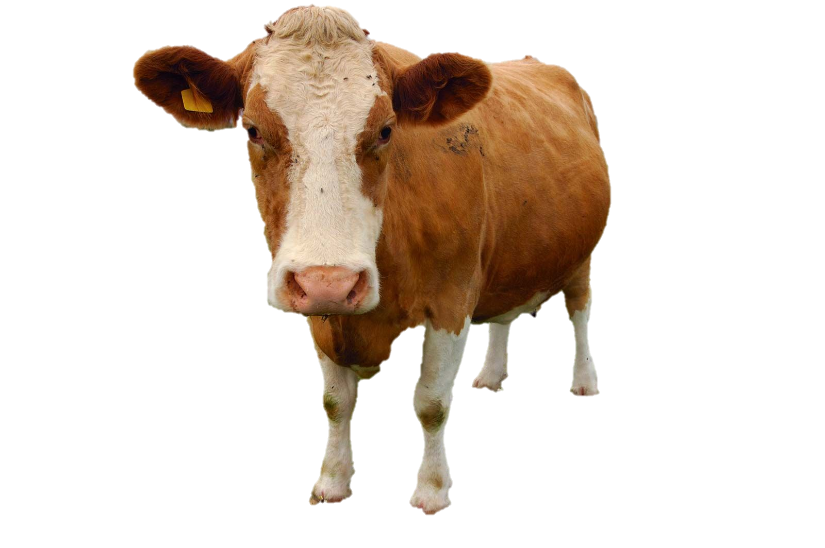
USACO
Bronze to Silver

Slide 2
USACO 세부진행과정, 주의사항
Four times a year, with December, January, February, and US Open (March) contests.
The regular contests are four hours long, and the US Open is five hours long.
Scoring is out of 1000 points, with each problem being weighted equally (~333 points)

Slide 3
USACO 세부진행과정, 주의사항
All test cases for a problem (typically 10-30) are weighted equally, except the sample test case(s), which do not count toward your score.
No, it is entirely possible that there is a test case for which your solution fails. In the extremely rare case that test cases are added after the end of the contest, solutions that previously received full credit often fail to receive full credit afterward.

Slide 4
USACO 세부진행과정, 주의사항
All test cases for a problem (typically 10-30) are weighted equally, except the sample test case(s), which do not count toward your score.
No, it is entirely possible that there is a test case for which your solution fails. In the extremely rare case that test cases are added after the end of the contest, solutions that previously received full credit often fail to receive full credit afterward.

Slide 5
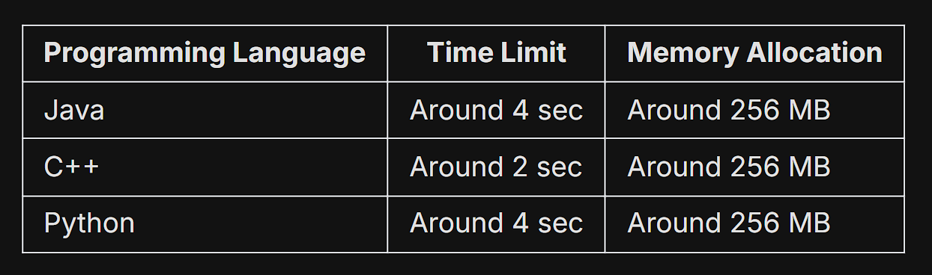

Slide 6
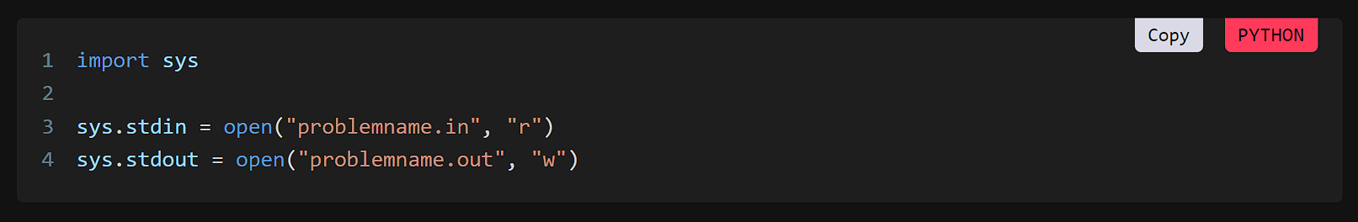
Input, Output 처리하기

Slide 7
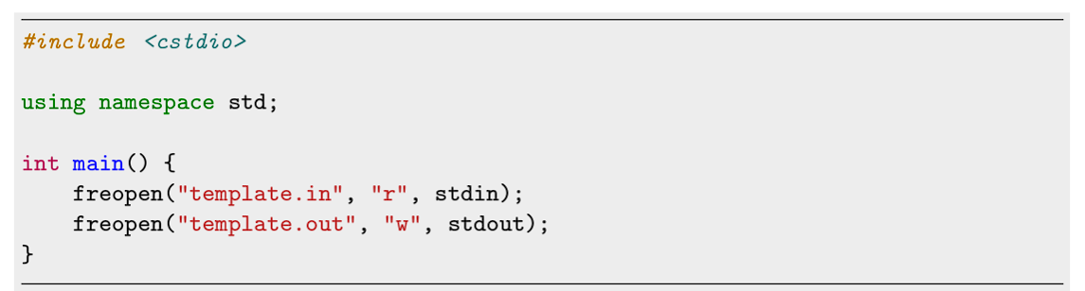
Input, Output

Slide 8
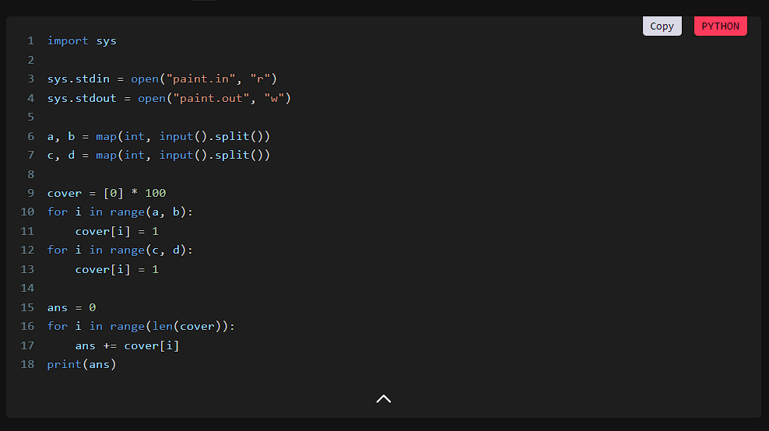
Input Output 처리하기

Slide 9
Codeforces
USACO Bronze competitors are probably <1300 rated on CF, and Bronze problems correspond to 900-1500 rated CF problems.
USACO Silver competitors are probably 1200-1500 rated on CF, and Silver problems correspond to 1200-1900 rated CF problems.
USACO Gold competitors are probably 1500-1800 rated on CF, and Gold problems correspond to 1500-2200 rated CF problems.
USACO Platinum competitors are probably 1650+ rated on CF, and Platinum problems correspond to 1900+ rated CF problems. (Note that at the Platinum level there is a lot of variation in CF ratings.)

Slide 10
골드바흐의 추측
골드바흐의 추측은 유명한 정수론의 미해결 문제로, 2보다 큰 모든 짝수는 두 소수의 합으로 나타낼 수 있다는 것이다. 이러한 수를 골드바흐 수라고 한다. 또, 짝수를 두 소수의 합으로 나타내는 표현을 그 수의 골드바흐 파티션이라고 한다. 예를 들면, 4 = 2 + 2, 6 = 3 + 3, 8 = 3 + 5, 10 = 5 + 5, 12 = 5 + 7, 14 = 3 + 11, 14 = 7 + 7이다. 10000보다 작거나 같은 모든 짝수 n에 대한 골드바흐 파티션은 존재한다.
2보다 큰 짝수 n이 주어졌을 때, n의 골드바흐 파티션을 출력하는 프로그램을 작성하시오. 만약 가능한 n의 골드바흐 파티션이 여러 가지인 경우에는 두 소수의 차이가 가장 작은 것을 출력한다.

Slide 11
Simulation – Mixing Milk
참 쉽죠?

Slide 12
소수판별하기

Slide 13
O(N)
2 ~ N-1까지 나눠버려 하나라도 나뉘어 떨어지는가
N개의 수에 대한 계산을 하게될시 O(N²) 까지

Slide 14
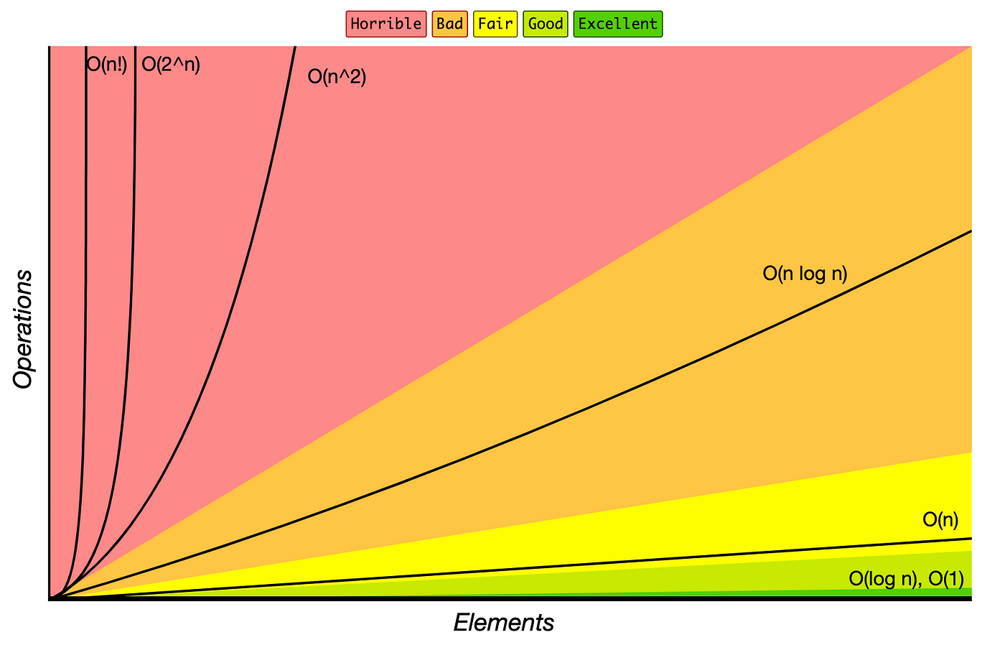
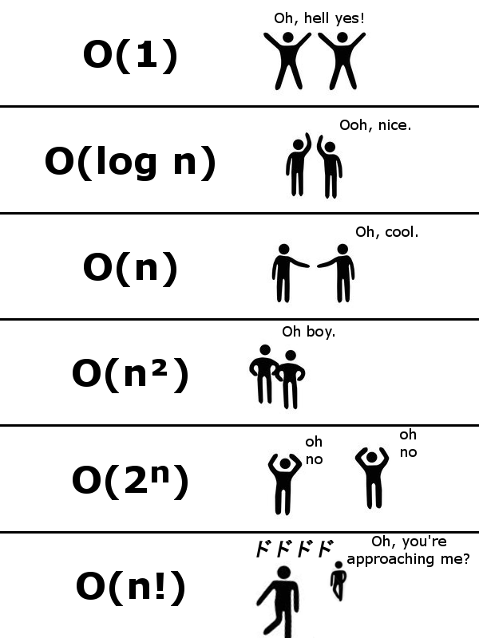

Slide 15
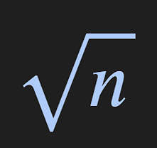
O( )
N의 약수는 무조건 sqrt(N)의 범위에 존재한다
정수 n이 소수가 아니라면 두 정수의 곱 a*b로 나타낼수있다
a<= sqrt(n) 또는 b<= sqrt(n) 이 성립한다
2 이상 sqrt(n) 이하의 인수가 분명 존재한다는 것

Slide 16
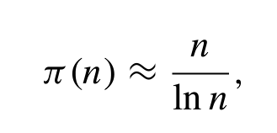
Prime Counting Function
N 이하의 소수 개수를 나타내는 함수
For example, π(10)=4
Because the primes up to 10 are 2, 3, 5, and 7

Slide 17
에라토스테네스의 체의 특징
빠르다! O(n log log n)
Boolean 배열을 가짐
X가 소수면 sieve[x] = 0, 아니면 sieve[x] = 1

Slide 18
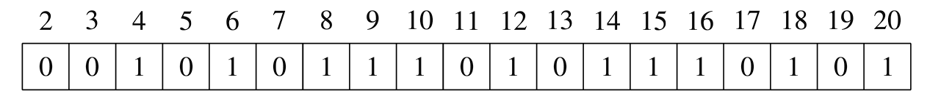

Slide 19
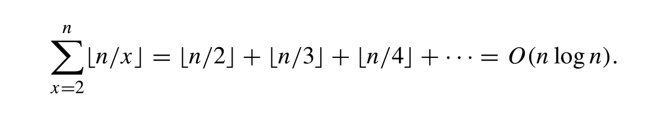
에라토스테네스의 체의 특징
2부터 n까지의 정수를 하나씩 살펴보면서 진행하는데...
새로운 소수 x를 발견하면 → 2x, 3x, 4x는 소수가 아니라고 기록

Slide 20
Complete Search
In many problems (especially in Bronze), it’s suffcient to check all possible cases in the solution space, whether it be all elements, all pairs of elements, or all subsets, or all permutations. Unsurprisingly, this is called complete search (or brute force), because it completely searches the entire solution space.

Slide 21
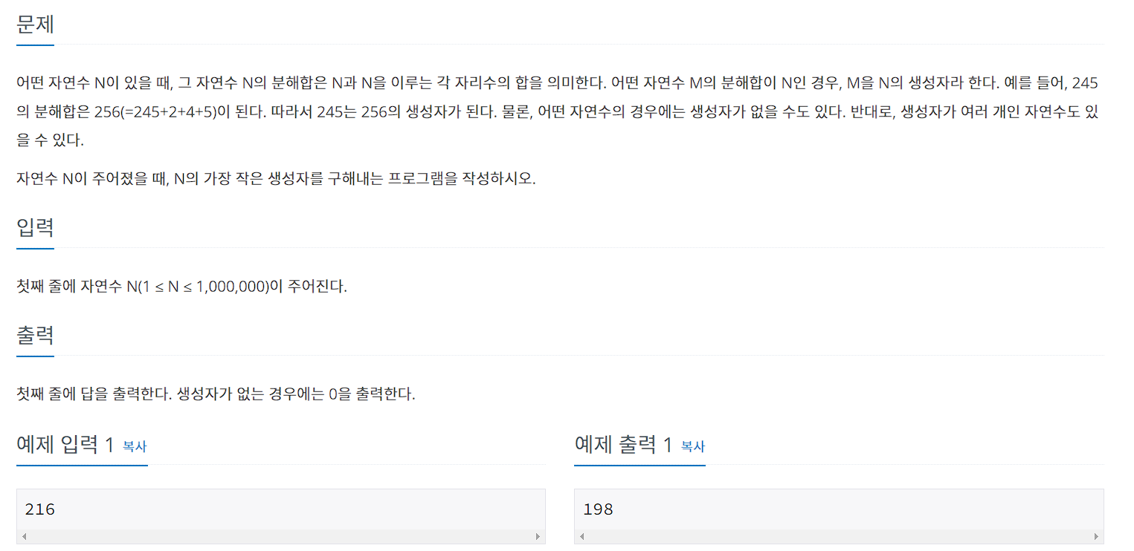
맛보기: 분해합

Slide 22
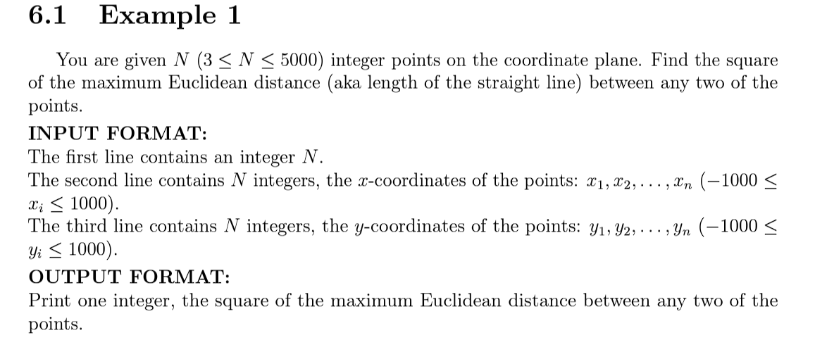
Basic Complete Search

Slide 23
HW
USACO 2020 February Contest, Bronze Problem 1. Triangles
USACO 2016 February Contest, Bronze Problem 1. Milk Pails
Codeforces 1555A, PizzaForces

Slide 24
Recursion

Slide 25

WB CS Team
재귀함수
Recursion Function
Algorithm2

Slide 26
WB CS Team
재귀함수란?
함수 안에서 자기 자신을 호출하는 함수
(파이썬 기준) 996번 까지만 호출 가능 [RecursionError]
Escape 조건이 반드시 있어야 함

Slide 27
WB CS Team
재귀함수 예시 (큰 틀)
def 함수이름(매개변수1 …) :
if 조건문: return 값
함수 내용
return 함수이름(매개변수1 …)

Slide 28
WB CS Team
문제3:
재귀함수로 10진수를 2진수로 변환하는 함수 구현
Input: 50
Output: 110010
Notes:
bin()
방법: 10진수 수를 2로 나누어서 나머지를 역순으로 읽기
코드:
def ttob(n, b=''):
if n == 1:
b += '1'
return b[::-1]
return ttob(n//2, b+str(n%2))

Slide 29
WB CS Team
문제4:
재귀함수로 2진수를 10진수로 변환하는 함수 구현
Input: 110010
Output: 50
Notes:
int(‘ ’,2)
방법: 1/0 에 각 자릿수에 해당하는 2의 승을 곱하면 됨
예시 코드:
def btot(n: int,t=0):
if n%10 == n: return t + n
n = str(n)
t += int(n[0]) * (2**(len(n)-1))
return btot(int(n[1:]),t)

Slide 30

WB CS Team
선택 정렬
Selection Sort
Algorithm - Sorting1

Slide 31
WB CS Team
선택 정렬이란?
제자리 정렬 알고리즘
입력 배열 이외에 다른 추가 메모리 필요X
알맞은 순서에 어떤 자료를 넣을지 찾아 교체시키는 알고리즘
O(n^2)

Slide 32
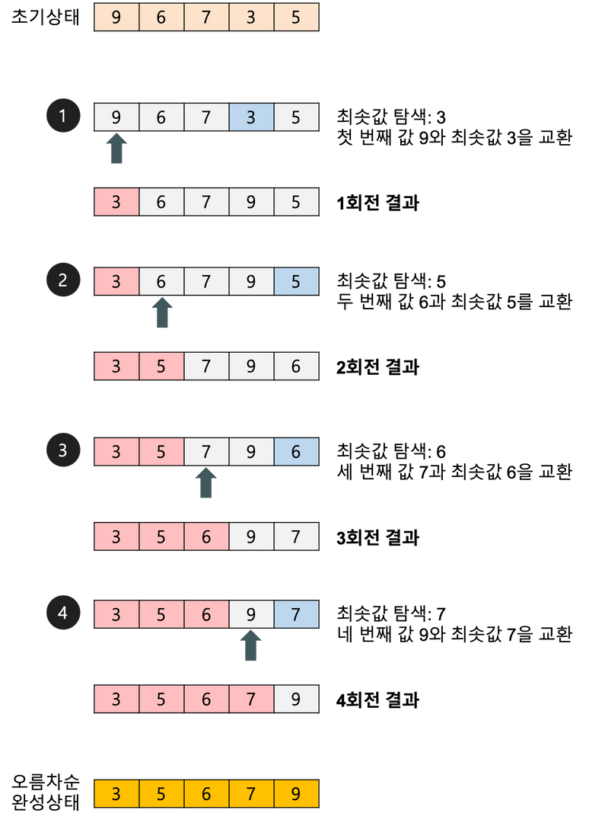
WB CS Team
선택 정렬 과정
[1] 주어진 배열 중에서 최솟값을 찾기
[2] 그 값을 맨 앞에 위치한 값과 교체
[3] 맨 처음 위치를 뺀 나머지 배열을 같은 방법으로 정렬
[4] 하나의 원소만 남을 때 까지 위 과정 반복

Slide 33
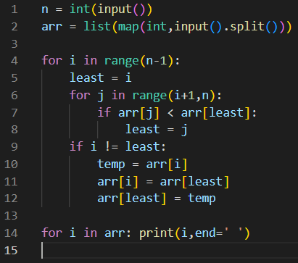
WB CS Team
선택 정렬 코드
1: 배열 크기
2: 배열 입력
4: 반복문 실행 (n-1 인 이유는 마지막 숫자는 알아서 정렬되기 때문)
5: 최소를 자기 자신으로 설정
6: 최솟값 탐색 반복문 (자기자신 후부터 탐색)
9: 최솟값이 자신이 아니라면 교체
14: 출력

Slide 34
WB CS Team
문제2:
선택 정렬을 수행할 때 각 값의 이동 거리 구하기
(배열은 1~N이 한 번씩 등장하는 수열)
Input1: 5 Input2: 5
1 3 5 2 4 1 2 3 4 5
Output1: 0 2 3 1 2 Output2: 0 0 0 0 0
Notes:
출처 : https://www.acmicpc.net/problem/28116

Slide 35
WB CS Team
삽입 정렬
Insertion Sort
Algorithm – Sorting2

Slide 36
WB CS Team
삽입 정렬이란?
자료 배열의 모든 요소를 앞에서부터 차례대로 이미 정렬된 배열 부분과 비교하여 알맞은 위치에 삽입
두 번째 자료부터 시작하여 왼쪽의 자료들과 비교
O(n^2)

Slide 37
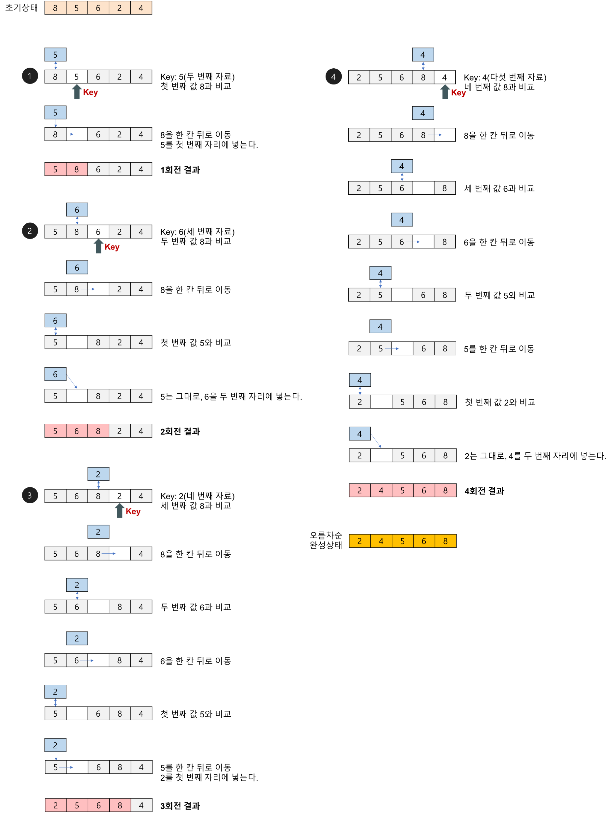
WB CS Team
삽입 정렬 과정
[1] 두 번째 자료부터 시작
[2] 왼쪽의 자료와 계속 비교하며 알맞은 위치 탐색
[3] 알맞은 위치를 찾았다면 자료들을 모두 오른쪽으로 이동시키고 삽입
[4] 모든 자료가 알맞은 위치를 찾을 때 까지 반복

Slide 38
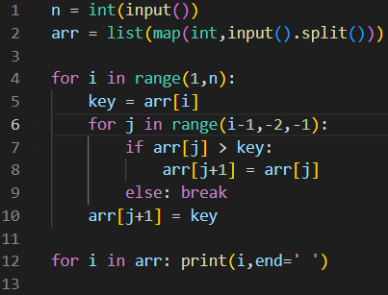
WB CS Team
삽입 정렬 코드
1: 배열 크기
2: 배열 입력
4: 반복문 실행 (1부터 실행인 이유는 첫번째는 오른쪽에 비교할 자료가 없기 때문)
5: 삽입할 자료 선택
6: 오른쪽으로 탐색
7-8: 삽입할 자료보다 큰 경우 오른쪽으로
9: 삽입할 자료보다 작은 경우 탐색 끝
10: 삽입
12: 출력

Slide 39
WB CS Team
문제2:
삽입 정렬 과정 중 k 번째의 배열 상태 출력하기
(예외: k가 정렬 횟수보다 클 경우 -1 출력)
Input1: 5 2 Input2: 5 7
4 1 3 5 2 4 1 3 5 2
Output1: 1 3 4 5 2 Output2: -1

Slide 40
WB CS Team
계수 정렬
Counting Sort
Algorithm – Sorting3

Slide 41
WB CS Team
계수 정렬이란?
배열 3개 - 입력받은 배열A, 등장횟수 저장 배열B, 정렬된 배열C
비교가 아니라 등장 횟수에 따라 위치가 정해짐
O(n*k) _ n은 배열A의 길이 / k는 배열B의 길이

Slide 42
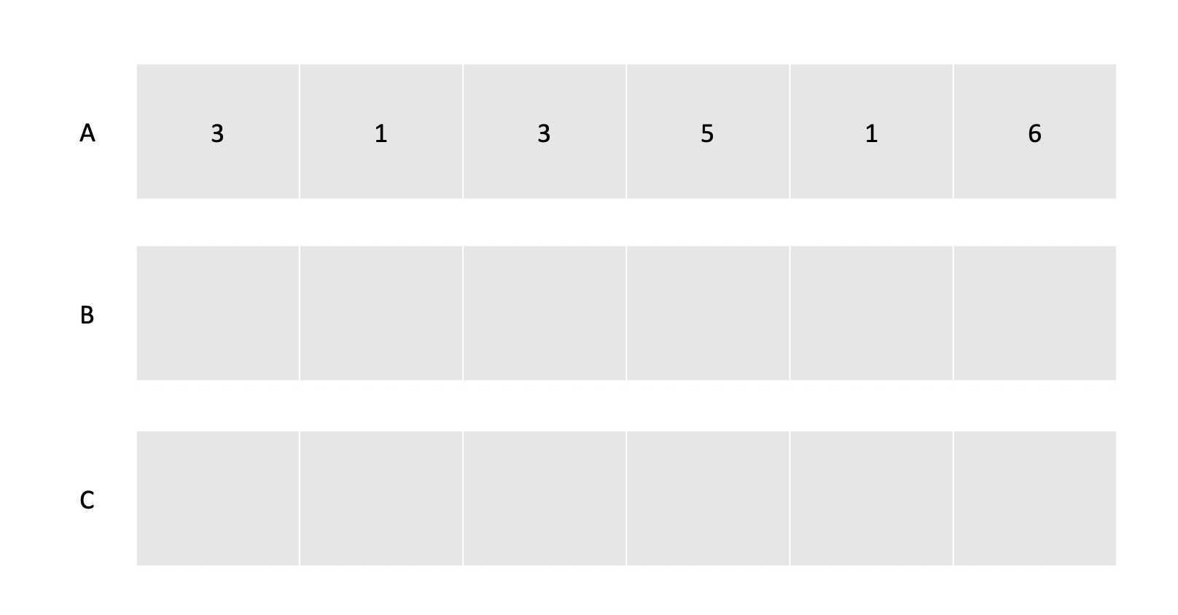
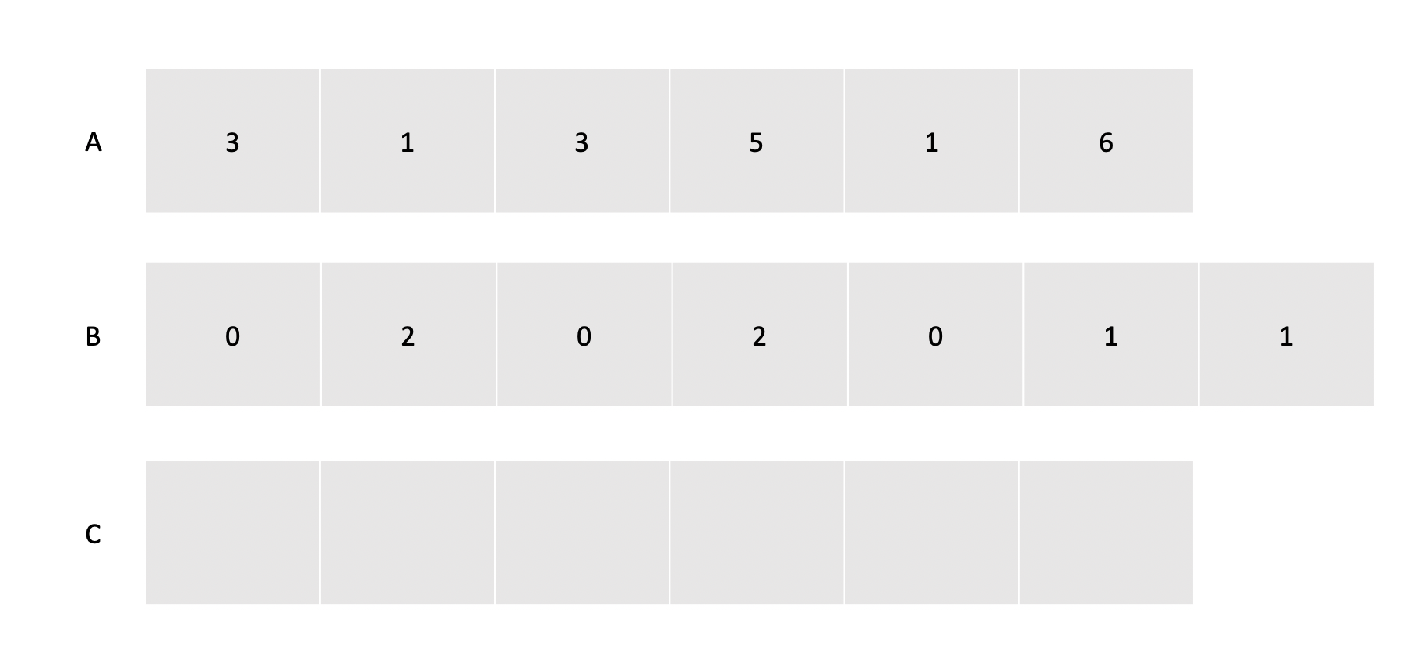
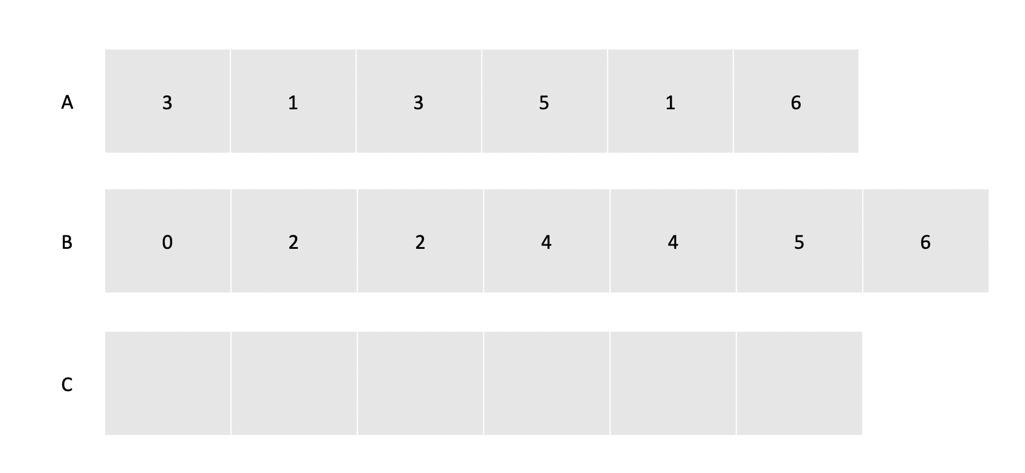
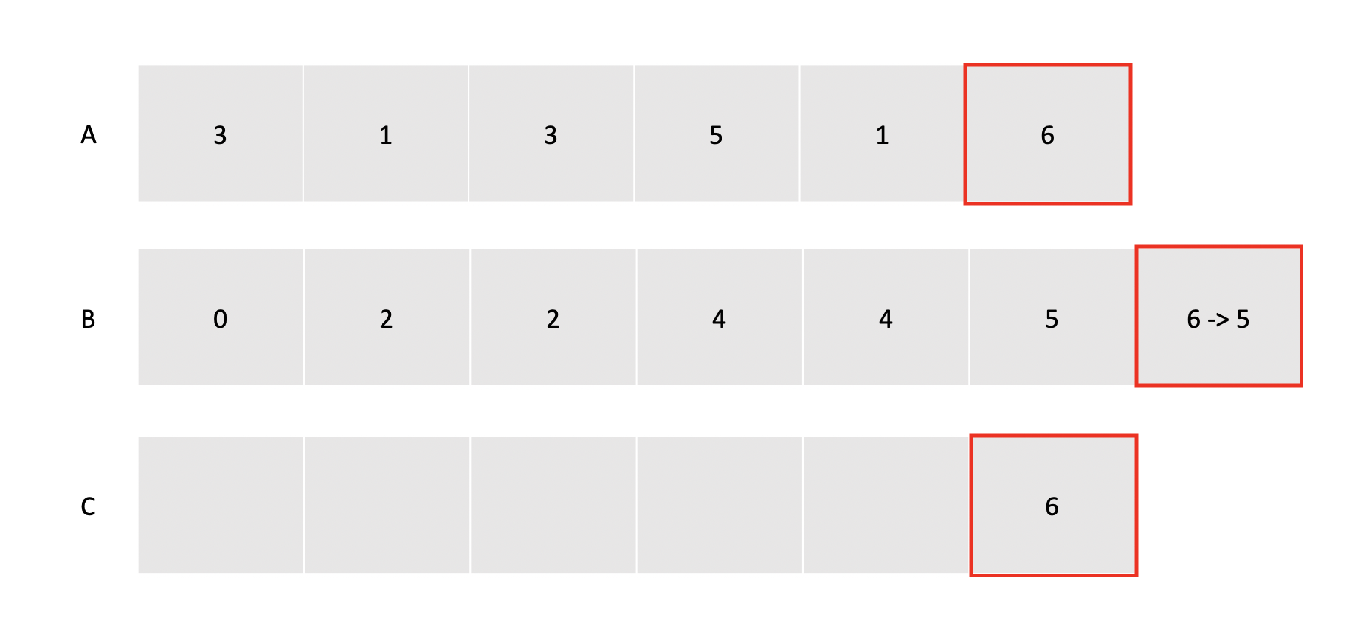
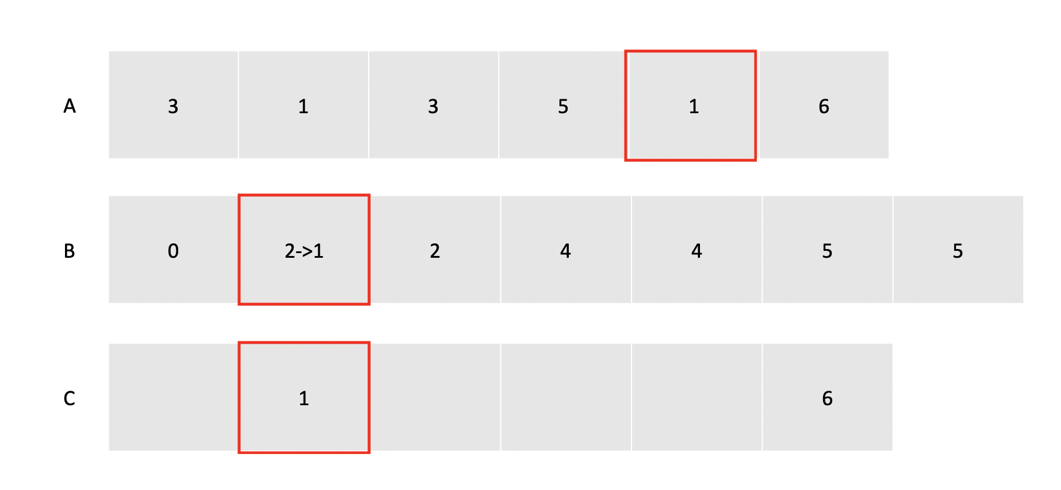
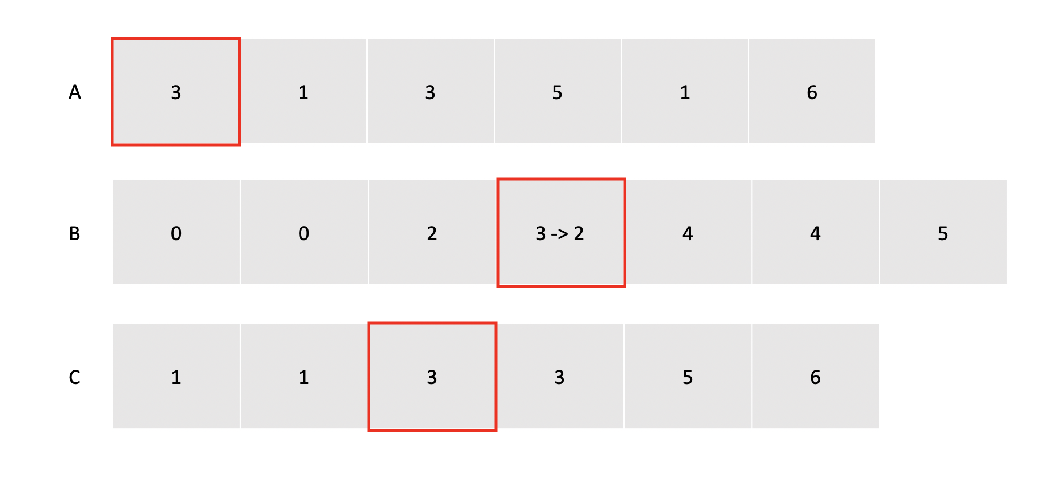
계수 정렬 과정 _ 예시
WB CS Team
[1] 배열 입력
[2] 배열B에 등장횟수 저장
[3] 배열B의 값들을 누적합으로 만들기
[4] 배열A의 맨 뒤부터 확인 (끝까지 반복)
A의 값을 B의 위치에 따라 C에 저장 -> B -= 1
[5] 배열C가 정렬된 배열

Slide 43
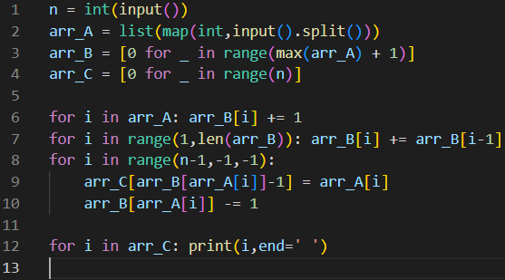
WB CS Team
계수 정렬 코드
1: 배열 크기
2: 배열 입력 (배열A)
3: 배열B 생성 (배열A 값 중 max 값의 길이만큼)
4: 배열C 생성
6: 배열B에 배열A값의 등장횟수 저장
7: 배열B의 값 누적합으로 만들기
8: 배열A의 값 맨 뒤부터 확인
9: 배열C에 배열A 값 저장
10: 배열B 인덱스 하나 줄이기
12: 출력

Slide 44
WB CS Team
Sort / Sorted
Python 기본 문법
Algorithm – Sorting0

Slide 45
WB CS Team
list.sort()
파괴적 연산 – 원본 데이터 변경
리스트 정렬
반환 값: None
O(N logN)

Slide 46
WB CS Team
sorted()
비파괴적 연산 – 원본 데이터 보존
리스트, 튜플, 딕셔너리 …
반환 값: 정렬된 배열을 리스트 형태로 반환
O(N logN)

Slide 47
WB CS Team
key
.sort() 와 sorted() 함수에 쓰일 수 있는 매개변수
key 값을 정해줌에 따라 정렬 기준을 정해줄 수 있음
함수를 매개변수에 저장 -> 이 함수가 정렬 기준이 됨

Slide 48
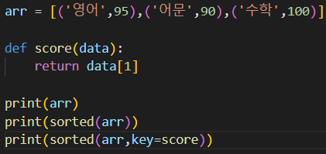
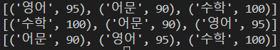
WB CS Team
key
[1] : 그냥 출력
[2] : 첫 번째 원소(과목) 기준으로 정렬
[3] : 두 번째 원소(점수) 기준으로 정렬

Slide 49
WB CS Team
lambda
1회용 함수
이름 없음
한 줄 짜리 함수
lambda 입력 : 반환

Slide 50
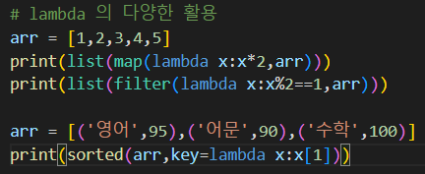
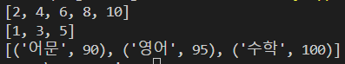
WB CS Team
lambda
[1] : map 과 함께 사용
[2] : filter와 함께 사용
[3] : sorted의 key로써 사용

Slide 51
WB CS Team
문제1:
.sort() 를 사용하여 배열 내림차순
(hint: reverse= )
Input: 5 1 2 4 3
Output: 5 4 3 2 1

Slide 52
WB CS Team
문제2:
배열을 입력 받고 제곱을 한 후 10 이상만 남겨서 출력
Input: 4 7 2 3 5
Output: 16 49 25

Slide 53
WB CS Team
문제3:
수학 시험 -> 영어 시험 -> 출석번호 순으로 오름차순 정렬
(Input 형식 : [‘출석번호’ ‘영어 시험 점수’ ‘수학 시험 점수’])
Input1: Output1: Input2: Output2:
3 2 92 93 5 5 90 90
1 90 95 1 90 95 1 87 95 1 87 95
2 92 93 3 87 99 2 90 95 4 87 95
3 87 99 3 99 99 2 90 95
4 87 95 3 99 99
5 90 90
Notes:
arr = []
for _ in range(int(input())):
a = map(int,input().split())
arr.append(list(a))
arr.sort(key=lambda x:x[0])
arr.sort(key=lambda x:x[1])
arr.sort(key=lambda x:x[2])
print()
for i in arr:
print(i[0],i[1],i[2])

Slide 54
Introduction to Search

Slide 55
WB CS Team
완전 탐색
Exhaustive Search
Algorithm – Search1

Slide 56
WB CS Team
완전 탐색이란?
하나하나 모두 탐색하는 방법
경우에 따라 적합하기도 하지만 대체로 비효율적
Brute Force – 무식하게 가능한 경우의 수 다 해보겠다는 뜻
직관적, 이해 쉬움, 정확한 결과값, 가장 확실한 방법

Slide 57
WB CS Team
완전 탐색 _ 예시
자물쇠 비밀번호 까먹었을 때
주어진 수열에 특정한 값이 있는지 판단 여부를 할 때
주사위 두개를 굴려 합이 6 이상인 경우의 수
⁝

Slide 58
WB CS Team
이분 탐색
Binary Search
Algorithm – Search2

Slide 59
WB CS Team
이분 탐색이란?
정렬된 배열에서 정해진 수를 찾을 때 사용
O(log n)

Slide 60
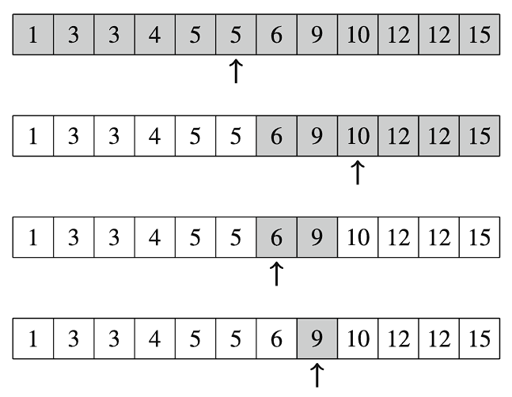
WB CS Team

Slide 61
WB CS Team
이분 탐색 순서
left, right, mid를 잡아줌
(리스트 첫 번째는 left, 리스트 마지막은 right, 리스트의 중간 값은 mid
여기서 값보단 리스트의 인덱스로 잡는 것이 더 범용적으로 사용할 수 있음)
- mid 값과 찾고자 하는 값 비교
mid값이 더 크면 right 값을 mid -1, mid값이 더 작으면 left값을 mid +1로 세팅
- left > right가 될 때까지 위 반복

Slide 62
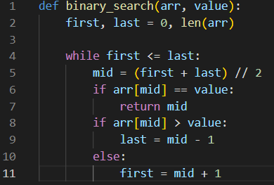
WB CS Team
이분 탐색 코드

Slide 63
WB CS Team
DFS & BFS
그래프 탐색 알고리즘
Algorithm – Search

Slide 64
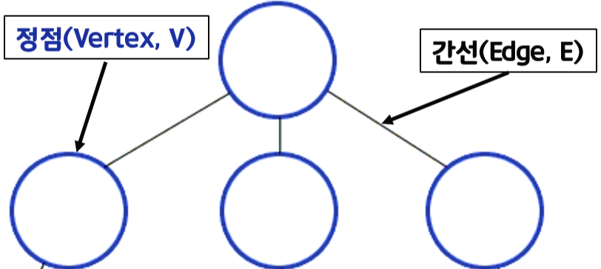
WB CS Team
그래프란?
객체 간의 관계를 표현하는 자료구조
실제 사물이나 현상을 정점과 노드와 간선으로 표현
Notes:
노드랑 정점이랑 같은 개념

Slide 65
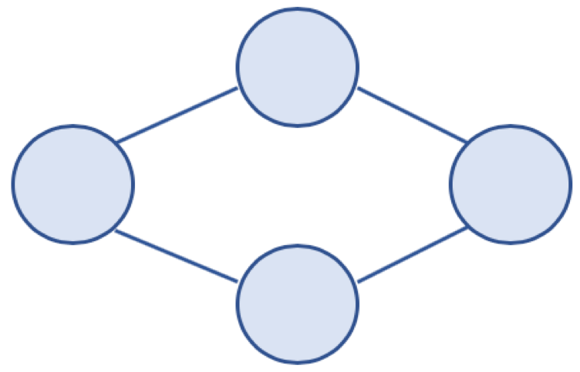
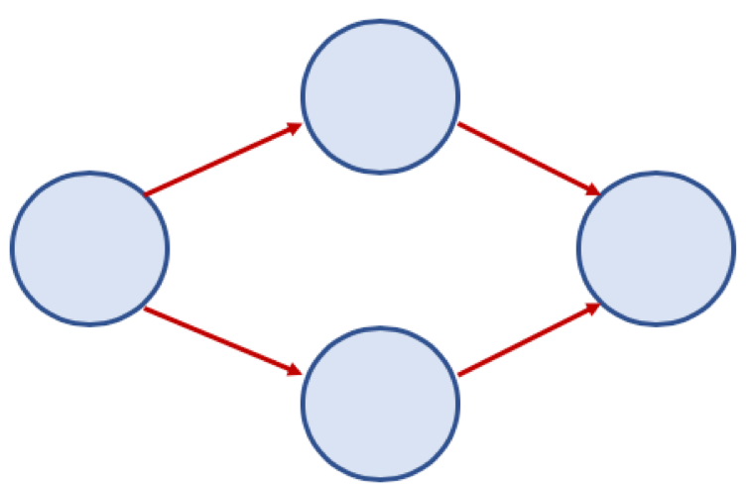
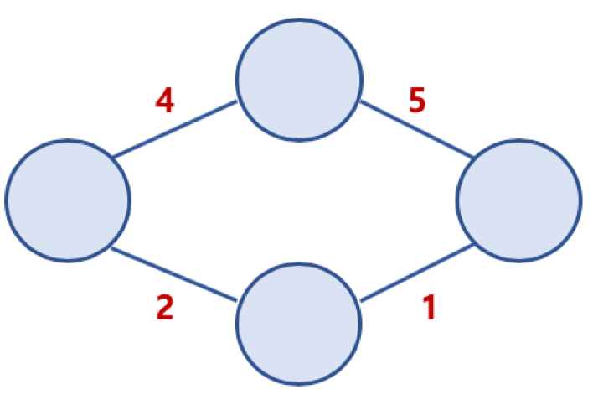
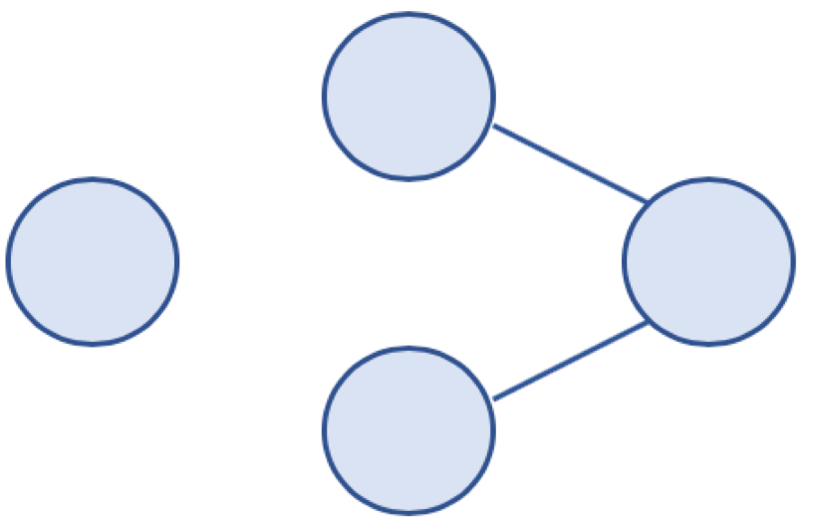
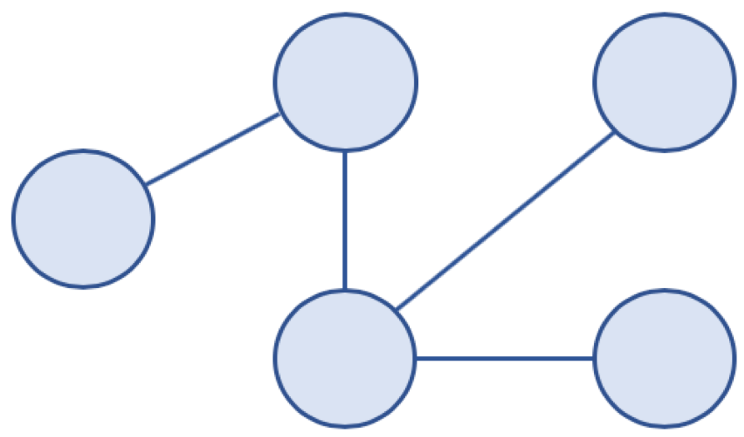
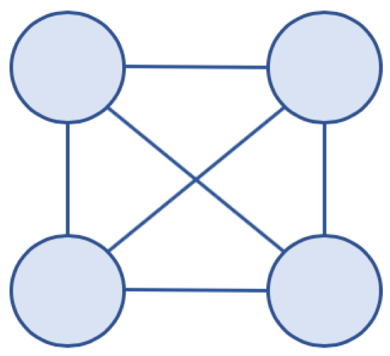
WB CS Team
그래프의 종류
무방향 그래프
(양방향, 연결 그래프)
방향 그래프
(방향성 有)
가중치 그래프
(가중치 有)
비연결 그래프
(양방향 그래프)
비순환 그래프
(사이클 X)
완전 그래프
(사이클 有)

Slide 66
그래프와 트리의 차이
WB CS Team
항목 | 그래프(Graph) | 트리(Tree)
정의 | 노드와 노드를 연결하는 간선 | 그래프의 한 종류, 방향성이 있는 비순환 그래프
방향성 | 방향 & 무방향 모두 가능 | 방향이 고정
사이클 | 사이클 비순환 모두 가능 | 비순환만 존재
루트 노드 | 로트 노드 존재하지 않음 | 루트 노드 존재함
부모 - 자식 노드 관계 | 부모자식 개념이 없음 | 부모 자식 개념이 있음

Slide 67
WB CS Team
DFS
Depth-First-Search
Algorithm – Search3

Slide 68
WB CS Team
DFS 란?
깊이 우선 탐색
그래프 탐색 방법 중 하나
노드에서 다음 분기로 넘어가기 전에 해당 분기를 완벽하게 탐색하는 방법

Slide 69
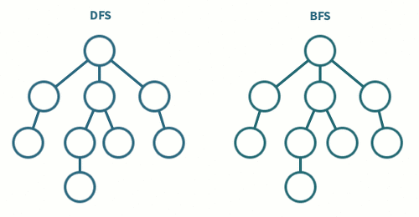
WB CS Team
DFS 과정

Slide 70
WB CS Team
DFS 특징
모든 노드를 방문하고자 할 때 사용
순환 알고리즘의 형태
Stack을 주로 사용
**어떤 노드를 방문 했었는지 여부를 반드시 검사해야 함
무한루프에 빠지지 않기 위해

Slide 71
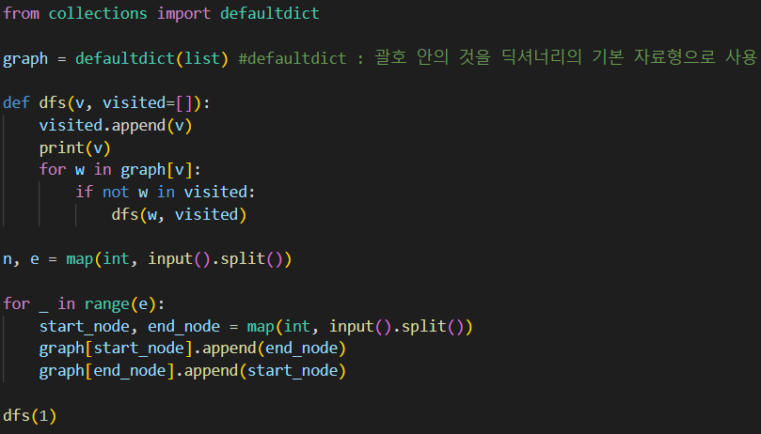
WB CS Team
DFS 코드 - 예시

Slide 72
WB CS Team
BFS
Breadth-First-Search
Algorithm – Search4

Slide 73
WB CS Team
BFS 란?
너비 우선 탐색
그래프 탐색 방법 중 하나
시작 정점으로부터 가장 가까운 정점을 먼저 방문하고 멀리 떨어져 있는 정점을 나중에 방문하는 순회 방법

Slide 74
WB CS Team
BFS 과정

Slide 75
WB CS Team
BFS 특징
두 노드 사이의 최단 경로를 찾을 때 사용
재귀적으로 동작 X
Queue를 주로 사용
**어떤 노드를 방문 했었는지 여부를 반드시 검사해야 함
무한루프에 빠지지 않기 위해

Slide 76
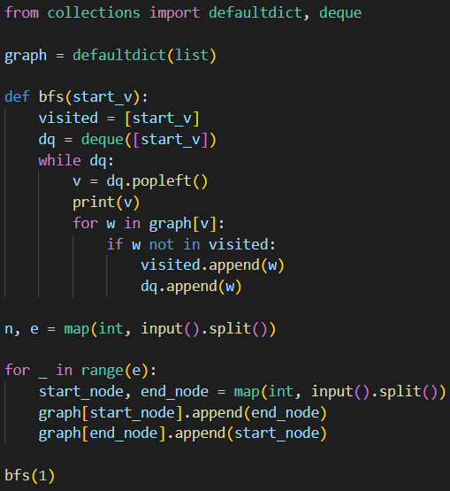
WB CS Team
BFS 코드 - 예시

Slide 77
WB CS Team
DFS / BFS 비교
보통 DFS 가 BFS 보다 더 간단함
보통 DFS 가 BFS 보다 더 느림
경로의 특징을 저장해야 하는 경우 DFS 사용
최단 거리를 구해야 하는 경우 BFS가 더 유리
Notes:
경로의 특징 저장 예시 : 예를 들면 각 정점에 숫자가 적혀있고 a부터 b까지 가는 경로를 구하는데 경로에 같은 숫자가 있으면 안 된다는 문제 등, 각각의 경로마다 특징을 저장해둬야 할 때는 DFS를 사용합니다. (BFS는 경로의 특징을 가지지 못합니다)

Slide 78
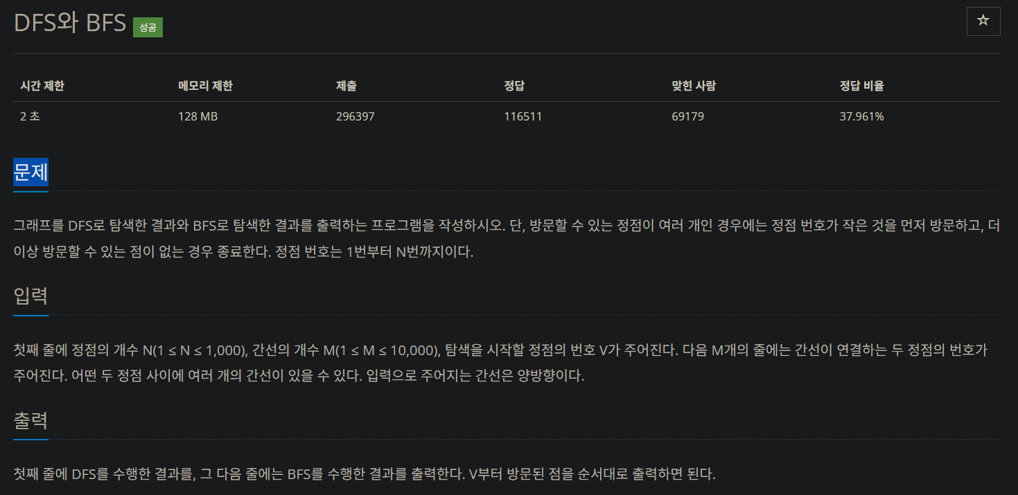
문제1 : 백준 – 1260 [DFS와 BFS]
WB CS Team
Notes:
https://www.acmicpc.net/problem/1260
풀만함

Slide 79
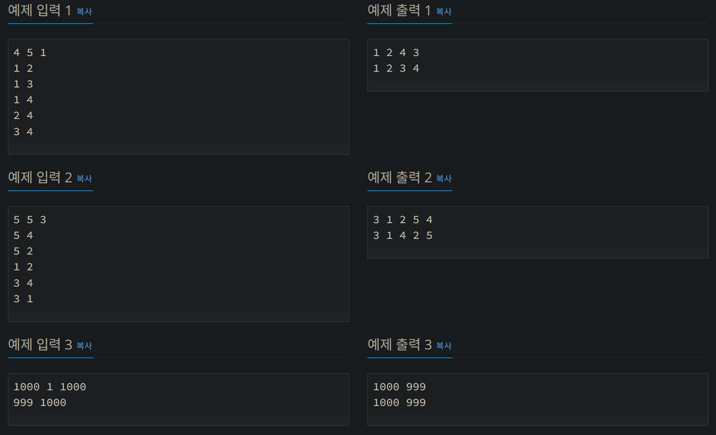
WB CS Team

Slide 80
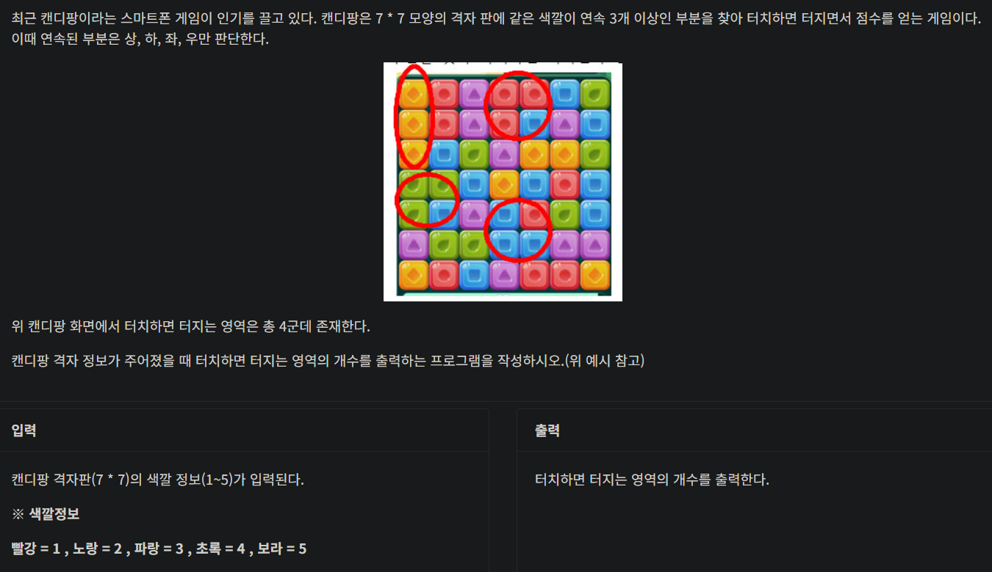
문제2 : CodeUp – 2605 [캔디팡]
WB CS Team
Notes:
https://codeup.kr/problem.php?id=2605
겁나 어려움
DFS

Slide 81
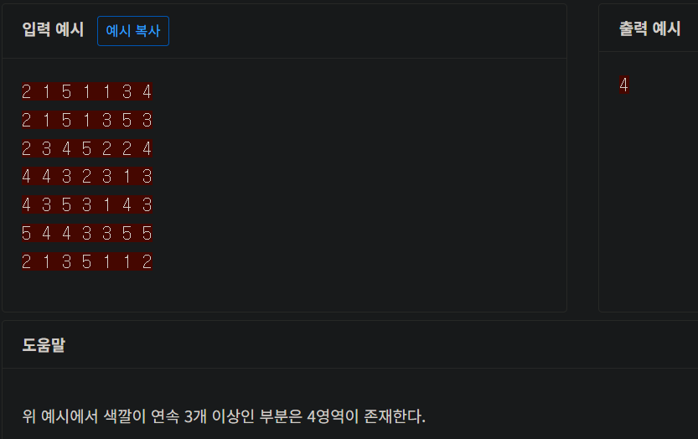
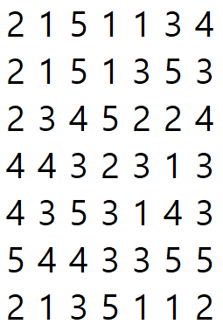
WB CS Team

Slide 82
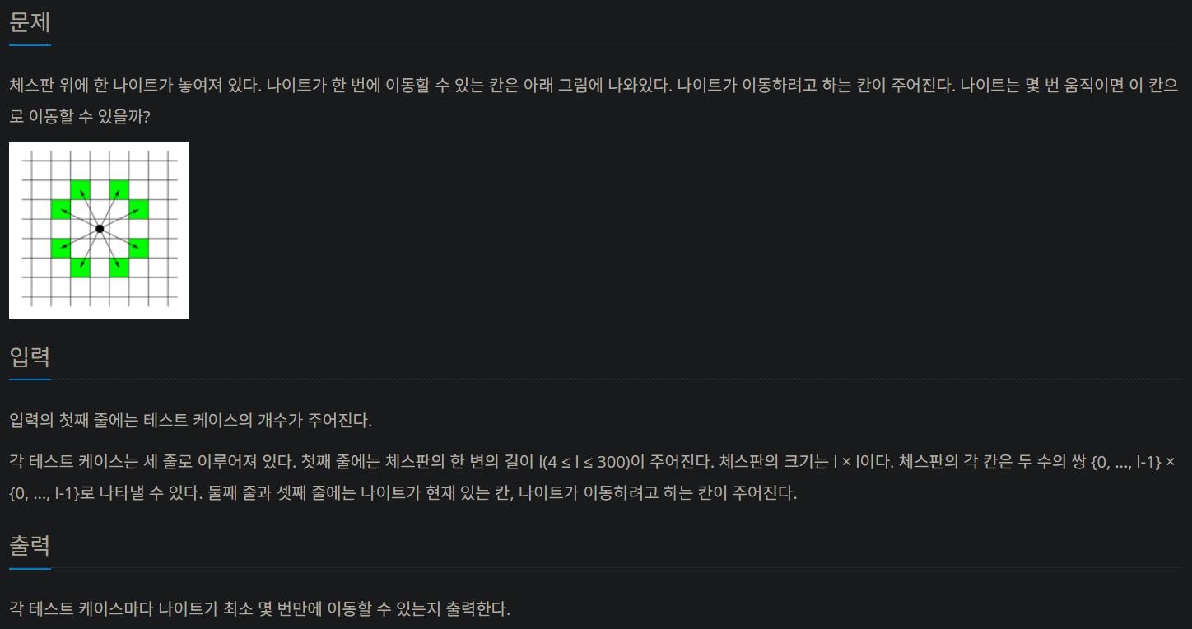
문제3 : 백준 – 7562 [나이트의 이동]
WB CS Team
Notes:
https://www.acmicpc.net/problem/7562
겁나 어려움
BFS

Slide 83
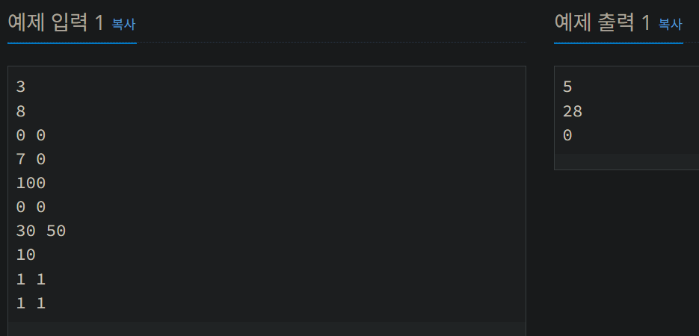
WB CS Team

Slide 84
Two-Pointers 1.

Slide 85
투포인터가 뭔데?
Nested for loops → O(n^2)
너무느리다....!
아름답지않음
시간초과 단골
Two Pointers → O(N)
N^2 도 N으로 바꿔주는 마법....

Slide 86
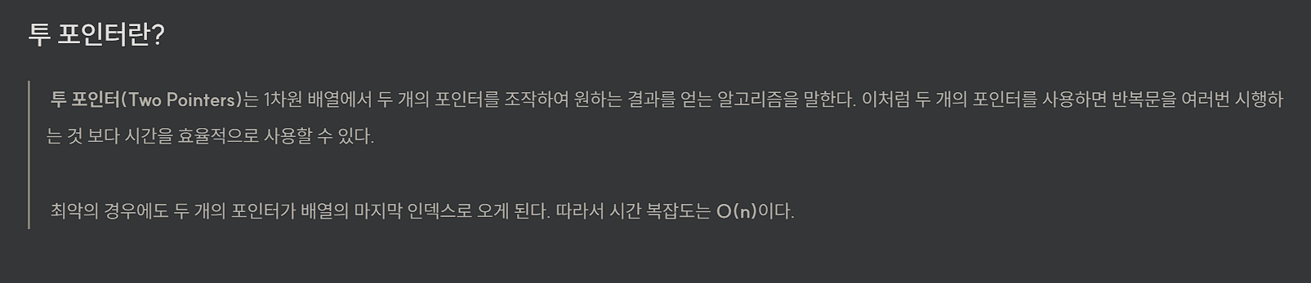
투포인터란?

Slide 87
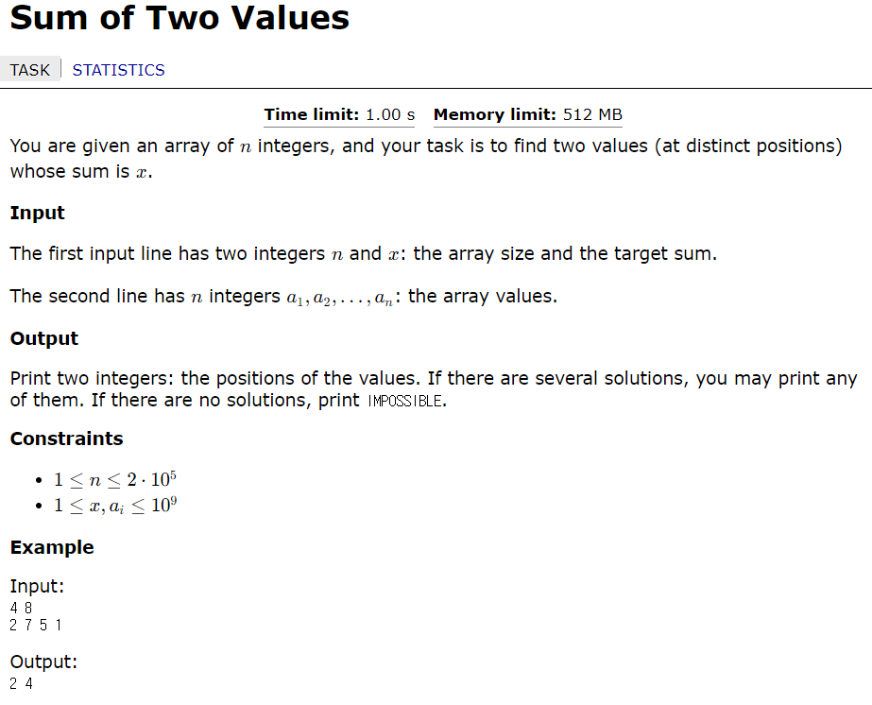

Slide 88
WB CS Team
Two Pointer
Algorithm – Search5

Slide 89
WB CS Team
문제1: Given a sorted array arr (sorted in ascending order) and a target, find if there exists any pair of elements (arr[i], arr[j]) such that their sum is equal to the target.
Input1: 10 20 35 50 Input2: 10 20 30
70 70
Output1: YES Output2: NO

Slide 90
WB CS Team
Two Pointer
The idea of this technique is to begin with two corners of the given array. We use two index variables left and right to traverse from both corners.

Slide 91
WB CS Team
Two Pointer
Initialize: left = 0, right = n – 1
Run a loop while left < right
- Compute current sum, sum = arr[left] + arr[right]
- If (sum == target): we’ve found the pair.
- If (sum < target): left + 1 (=> increase the sum)
- If (sum > target): right – 1 (=> decrease the sum)

Slide 92
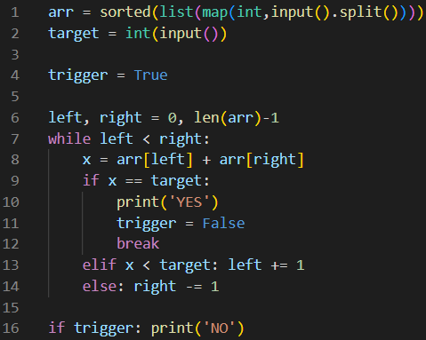
WB CS Team
TP 코드 - 예시

Slide 93
WB CS Team
WBOJ

